Slide 1
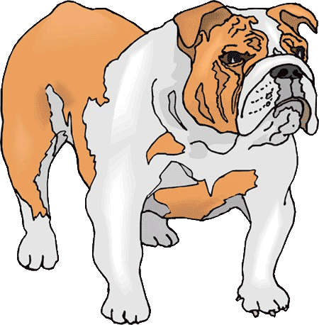
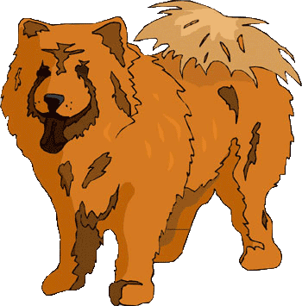
Самые необычные собаки
www.zooclub.ru
Среди собак есть свои «особые» породы, которые невольно приковывают многочисленные взгляды. Необычный экстерьер этих животных выделяет их из толпы, делает непохожими на других домашних собак.
Notes:
https://zooclub.ru/samye/neobychnye_sobaki.shtml

Slide 2
БЕРГАМСКАЯ ОВЧАРКА

Slide 3
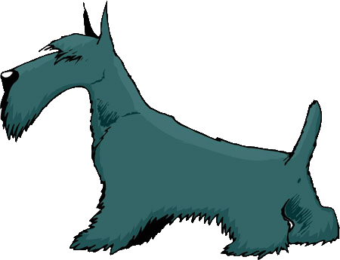
Бергамская овчарка, или бергамаско родом из Италии. Ее особенность заключена в шерсти, которая выглядит, как толсто заплетенные косички, шнуры комондора или плотные колтуны. Длинная и тяжелая шерсть густо покрывает все тело и голову, свисает над глазами, закрывая их. Собаки этой породы относятся к пастушьим, в свое время они помогали фермерам Северной Италии управляться со скотом.
Notes:
http://zooclub.ru/samye/neobychnye_sobaki.shtml

Slide 4
КИТАЙСКАЯ ХОХЛАТАЯ

Slide 5
Китайские хохлатые собаки нередко становятся победителями конкурсов на звание самой страшной (некрасивой) собаки, но на самом деле это довольно очаровательные и живые собачки. Стоит отметить, что не все собаки этой породы голые, существует вторая вариация, представители которой полностью покрыты вуалеобразными волосками (таких собак называют «пуховками»).
Notes:
http://zooclub.ru/samye/neobychnye_sobaki.shtml

Slide 6
БЕДЛИНГТОН-ТЕРЬЕР

Slide 7
Бедлингтон-терьера довольно часто называют «овечкой» за некоторое внешнее сходство, но характер у этой породы совсем не овечий, а даже наоборот. Собаки этой породы могут проявлять агрессию к себе подобным. Голова бедлингтон-терьеров имеет грушевидную форму. Треугольные уши собак свисают, а шерсть состоит из мелких завитков и покрывает собаку целиком, исключение составляют только основания ушей и тонкий хвостик.
Notes:
http://zooclub.ru/samye/neobychnye_sobaki.shtml

Slide 8
ПУЛИ

Slide 9
Пули, или венгерская пастушья водяная собака, - еще одно необычное лохматое животное. Собаки этой породы внешне напоминают комондоров в миниатюре. У них похожая шнурообразная шерсть, плотно покрывающая абсолютно все тело собак. Такая шерсть имеет водоотталкивающие свойства и отлично защищает ее обладателей от непогоды. Когда пули бежит или прыгает, он становится похож на овальное черное мохнатое Нечто - разлетающиеся во все стороны пряди волос скрывают голову и конечности.
Notes:
http://zooclub.ru/samye/neobychnye_sobaki.shtml

Slide 10
КСОЛОИТЦКУИНТЛИ

Slide 11
Мексиканская голая собака, или ксолоитцкуинтли. Несмотря на название, эта порода наравне с голой разновидностью имеет и покрытых шерстью представителей. Наиболее необычно смотрятся бесшерстные собаки. Их лишенная волос кожа чаще всего окрашена в коричневый, серый, черный цвет или их оттенки. Эта порода собак занесена в Книгу рекордов Гиннеса, как млекопитающее с самой высокой температурой тела!
Notes:
http://zooclub.ru/samye/neobychnye_sobaki.shtml

Slide 12
ШАР-ПЕЙ

Slide 13
Шар-пеи были выведены как охотничьи собаки. Их многочисленные складки по всему телу спасали собак от укусов диких животных и давали шар-пеям некоторое преимущество в атаке. Не только шкура собак этой породы делает их необычными и уникальными, но и синий или фиолетовый язык. Не зря китайцы называли шар-пеев «собаки, лизнувшие небо». Кроме прочего, шар-пеи «угодили» в Книгу рекордов Гиннесса как редчайшие домашние собаки в мире.
Notes:
http://zooclub.ru/samye/neobychnye_sobaki.shtml

Slide 14
БОРЗЫЕ СОБАКИ

Slide 15
Борзые собаки. Представителей этой группы пород охотничьих собак невозможно перепутать ни с кем. Существует 11 пород входящих в эту группу. Все они объединены общими узнаваемыми чертами, присущими всем борзым. Собаки этой группы пород высокие и стройные (даже худощавые). Голова у них сильно вытянутая, клиновидная, уши закидываются назад и прижимаются к голове близко друг к другу. Шея длинная, а грудь широкая.
Notes:
http://zooclub.ru/samye/neobychnye_sobaki.shtml

Slide 16
НЕМЕЦКИЙ ДОГ

Slide 17
Немецкий дог удивителен своими размерами. Кобели часто вырастают в высоту выше 80, а суки - выше 72 см. Для сравнения, это половина среднего роста человека. Помимо этого, они коренастые, но стройные. Еще одной особенностью этой породы является их дружелюбие. У владельцев немецких догов очень редко возникают проблемы с социализацией. Может быть, выражение «хорошего человека должно быть много» уже пора перефразировать и использовать в отношении собак?
Notes:
http://zooclub.ru/samye/neobychnye_sobaki.shtml

Slide 18
БАССЕТ-ХАУНД

Slide 19
Глядя на бассет-хаундов, меньше всего думается про его охотничьи корни. Эти неуклюжие, коротколапые, морщинистые собаки являются потомками такс. У них своенравный и упертый характер. Однако не этим они заслужили свое место в ТОП, а своим бегом. Все складки на теле, уши, свисающие щеки, - все это при беге ходит ходуном, придавая невероятно смешной вид собаке. Глядя на бег собак этой породы, рассмеется даже самый мрачный человек.
Notes:
http://zooclub.ru/samye/neobychnye_sobaki.shtml

Slide 20
ДАЛМАТИН

Slide 21
Далматин – еще одна необычная порода собак. На их белой короткой шерсти имеются многочисленные черные пятна неправильной формы и разного размера. А щенки рождаются абсолютно белыми! В 17-18 веках в Англии далматинца считались аристократической породой именно благодаря своему окрасу. И благодаря ему же, они замыкают этот список самых необычных собак планеты.
Notes:
http://zooclub.ru/samye/neobychnye_sobaki.shtml

